Slide 1
휠체어 이용자를 위한
맞춤형 키오스크
팀 명 : MITS
16615029 여인욱
16615044 임창민
16615047 조유상
16615051 홍석진
18615009 김하은
18615021 신수민
작성자 : MITS

Slide 2
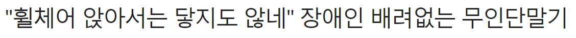
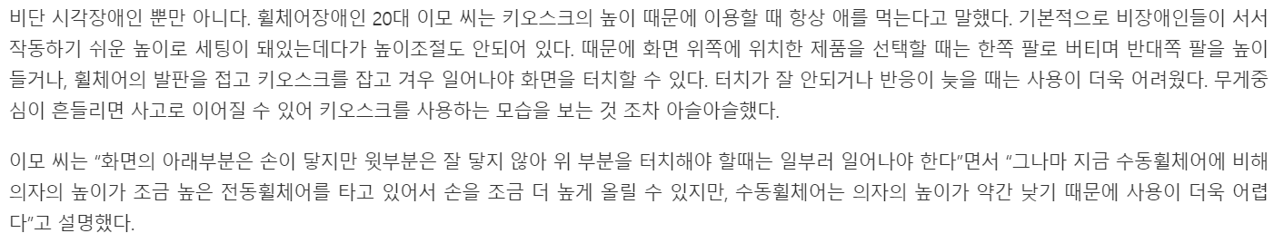
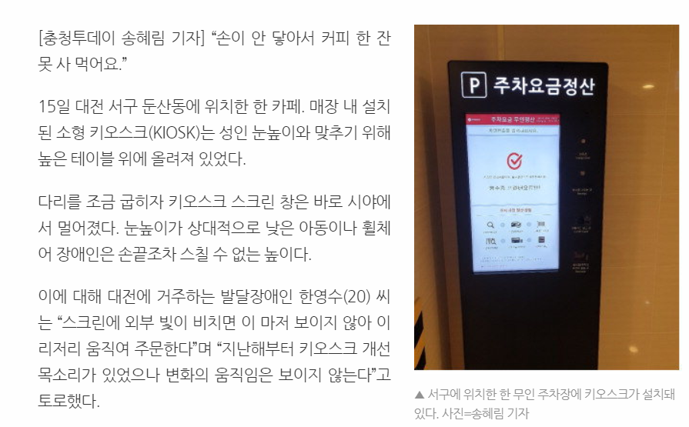
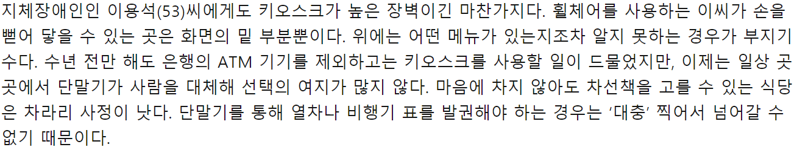
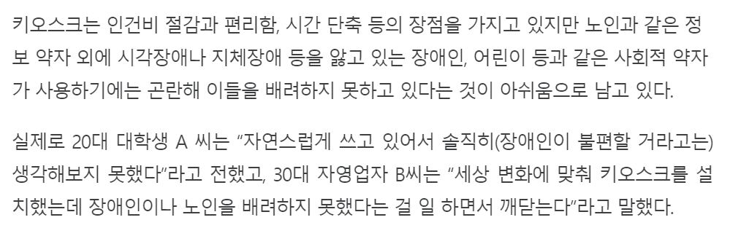
WHY
WHY

Slide 3
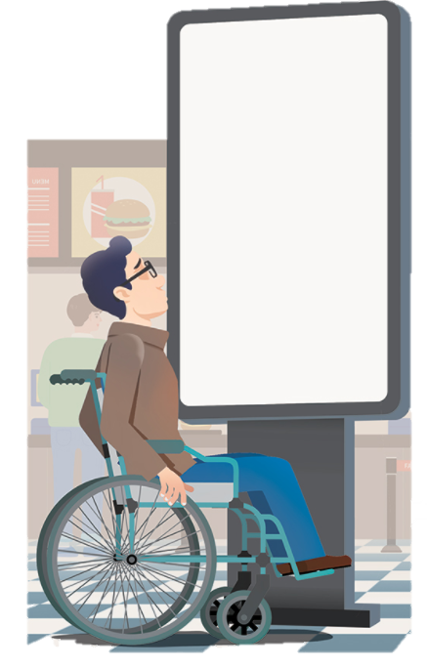
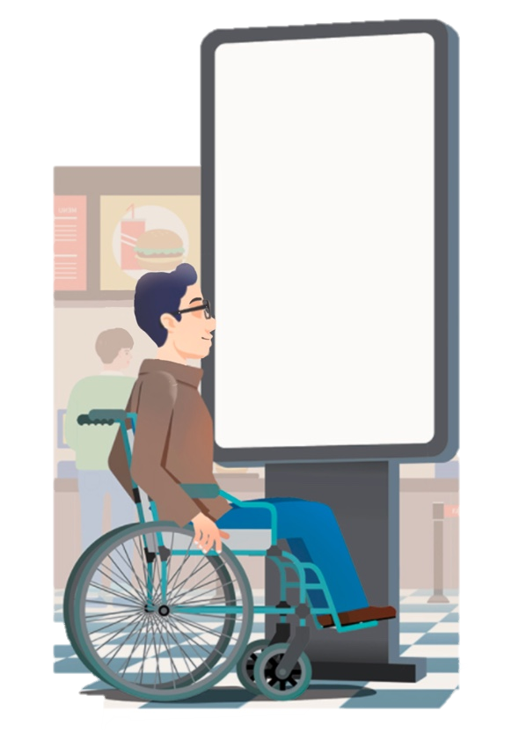
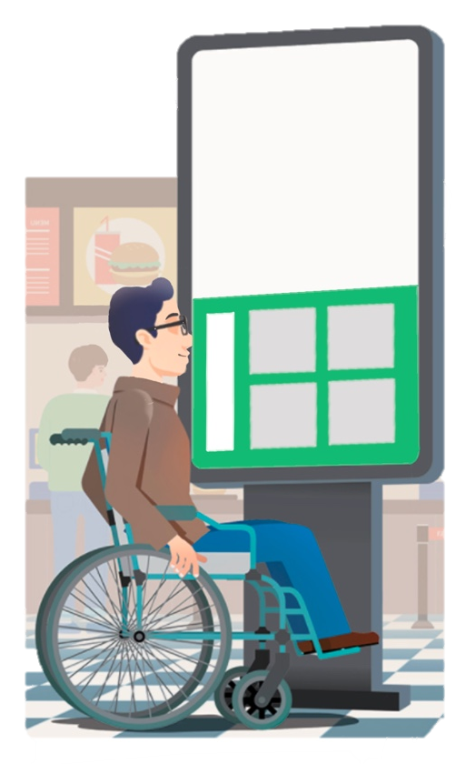
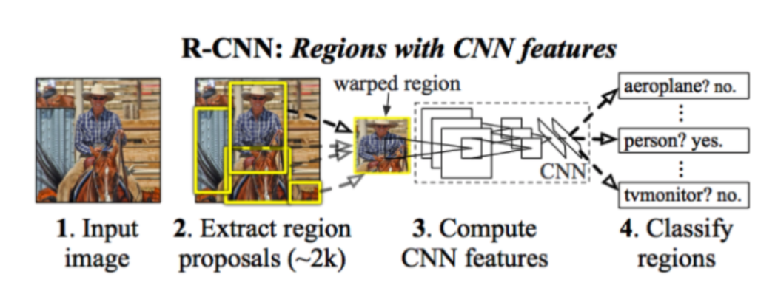
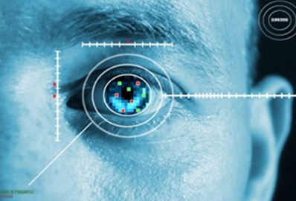
WHAT & HOW
WHAT “ 휠체어 이용자를 위한 맞춤형 키오스크 “
이용자의 눈높이에 맞춰 키오스크 UI 조절
휠체어 장애인에게 맞춰 키오스크 UI 비율을 자동으로 조절하고 메뉴를 쉽게 터치하는 방식
HOW
- Faster R-CNN 프레임 워크를 사용하여 휠체어를 인식
- Eye Tracking 기술을 통해 휠체어 이용자의 눈높이를 계산
- 계산된 눈높이에 따라 키오스크 화면의 비율과 높이를 자동 조절

Slide 4
WHY
참고문헌
"보이지 않아요" "닿지 않아요"…공포가 된 '키오스크' 주문
http://m.segye.com/view/20201012520076
[르포] 키오스크 매장… 누군가에겐 '높은' 디지털의 벽
https://www.cctoday.co.kr/news/articleView.html?idxno=2130667
키오스크 매장 확대에 사회적 약자가 느끼는 ‘소외감’… 정답일까
https://www.sideview.co.kr/news/articleView.html?idxno=5503
(논문리뷰) R-CNN 설명 및 정리
https://ganghee-lee.tistory.com/35

